Slide 1
vocabulaire
V1
Le dictionnaire

Slide 2
Aujourd’hui, nous allons travailler en vocabulaire. Nous allons apprendre à quoi sert le dictionnaire et comment l’utiliser.

Slide 3
A quoi sert un dictionnaire ?
Le dictionnaire sert à :
1- Connaître la prononciation d’un mot.
2- Vérifier l’orthographe d’un mot.
3- Comprendre les différents sens d’un mot inconnu..
4- Trouver la classe grammaticale d’un mot.
5- Chercher des mots de la même famille, des synonymes et des contraires.
6- Connaître le genre d’un nom (NM/NF)

Slide 4
Comment se repérer dans le dictionnaire ?
1- Pour chercher dans un dictionnaire, il faut bien connaître l’ordre alphabétique.
2- Dans un dictionnaire, on trouve les verbes à l’infinitif, les noms au singulier et les adjectifs au masculin singulier.
3- On s’aide des mots repères. Ce sont le 1er et le dernier mots d’une double page de dictionnaire. Ils permettent de savoir rapidement si le mot recherché est dans la page.

Slide 5
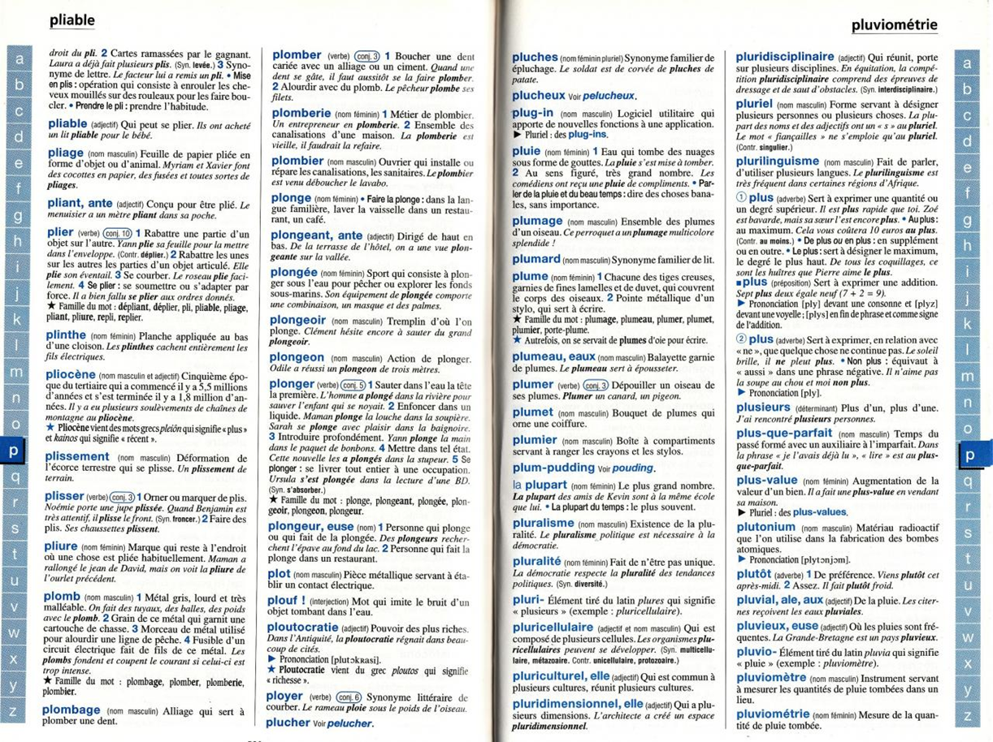
Comment se repérer dans le dictionnaire ?
Mots repères
Ordre
alphabétique

Slide 6
Comment lire un article de dictionnaire ?
Dans un article de dictionnaire, on trouve :
1- Le genre (masculin ou féminin) et la classe grammaticale du mot (nom / adjectif / verbe / déterminant / adverbe).
2- Les définitions des mots ainsi que des exemples.
3- Parfois, on trouve des synonymes et des contraires des mots.
4- On trouve des abréviations…

Slide 7
Comment lire un article de dictionnaire ?
Dans un article de dictionnaire, on trouve :
NM : nom masculin NF : nom féminin Adj : adjectif
Adv : adverbe V : verbe Prép : préposition
Pr : Pronom Syn : synonyme Cont. : contraire
4- On trouve des abréviations…

Slide 8
Comment lire un article de dictionnaire ?

Slide 9
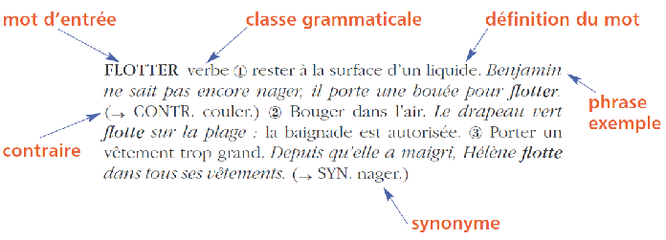
Pour résumer :
Nature du mot : nom, verbe, préposition…
Ordre alphabétique
Genre du mot : masculin, féminin
Sens du mot
Mots repères
(1er et dernier mot de la double page)
permet de connaître
dictionnaire
N : nom
V : Verbe
Adj : adjectif
Adv : adverbe
Prép. : préposition
Pr : Pronom
M : Masculin
F : féminin
abréviations
article

